Slide 1
AI 기반 메뉴 추천 정책 및
급식 잔반 예측 모델 개발
서천고

Slide 2
01
서론
03 메뉴 추천 모델
05
결론
02
잔반량 예측 모델
04
이미지 기반잔반량 예측 모델

Slide 3
서론
1. 동기
학교 급식을 먹다 보면 특정 메뉴가 자주 남겨지는 경우를 쉽게 발견할 수 있었습니다.
처음에는 무심코 지나쳤던 이 잔반 문제는 사실 심각한 환경오염과 예산 낭비로 이어지는 사회적 문제임을 알게 되었습니다.
실제로 음식물 쓰레기 1kg 당 1.7kg의 CO2가 발생한다고 합니다.
일부 학교에서는 자율 배식을 도입하여 이를 해결하려 했지만 편식으로 영양 불균형 등 또 다른 문제가 발생했습니다.
그래서 저희는 AI 기술을 활용해 메뉴별 잔반 예측과 대체 메뉴 추천을 통해 잔반 문제는 물론, 환경 문제와 학생 건강까지 동시에 해결할 수 있는 방향을 고민하게 되었습니다.

Slide 4
목적 및 최종목표
목적
이 프로젝트는 AI를 활용해 급식 잔반을 예측하고, 대체 메뉴를 추천함으로써 다음과 같은 가치를 실현하는 것을 목표로 합니다.
1. 환경보호
-음식물 쓰레기로 인한 탄소 배출과 자원 낭비를 줄이기 위함
2. 학생 만족도 향상
-영양 성분은 비슷하지만 선호도가 높은 메뉴로 대체함
3.급식 운영 효율화
-데이터를 통해 정확한 수요를 예측하여 예산 낭비를 줄이고, 학생 선호 기반 효율적 메뉴 구성이 가능해짐
최종 목표
-잔반량 예측 모델 개발,
-고잔반 식단 도출,
-대체 메뉴 추천,
-식판 및 이용자 인식 기반 피드백 -시스템을 도입,
-모델 개선 루프 형성
순서로 급식 메뉴 추천 모델을 완성하는 것이 최종 목표이다.

Slide 5
01
데이터 수집
1) 잔반량에 영향을 미치는 요소 조사
- 메뉴 선호도: 선호도가 높을수록 식사량 증가 -> 잔반량 감소
- 기온, 계절: 온도가 높을수록 식사량 감소 -> 잔반량 증가
- 성별: 남학생 급식 섭취량 = 108%, 여학생 급식 섭취량 = 88%
- 학년: 학년이 높을수록 식사량 증가
- 제공량: 제공량이 많을수록 잔반량 증가
- 인원: 학교 행사에 따라 식사량 및 식사 인원수 변화

Slide 6
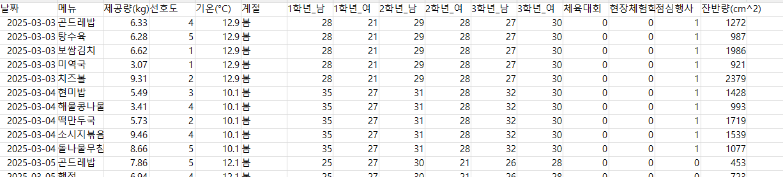
01
데이터 수집
2) 독립변수 정의
3) 종속변수 정의
- 제공량(kg)
- 선호도
- 기온(°C)
- 계절
- 1학년_남
- 1학년_여
- 2학년_남
- 2학년_여
- 3학년_남
- 3학년_여
- 체육대회
- 현장체험학습
- 점심행사
- 잔반량(cm^)
4) 조사한 상관관계 바탕의 1년치 급식 더미 데이터 생성

Slide 7
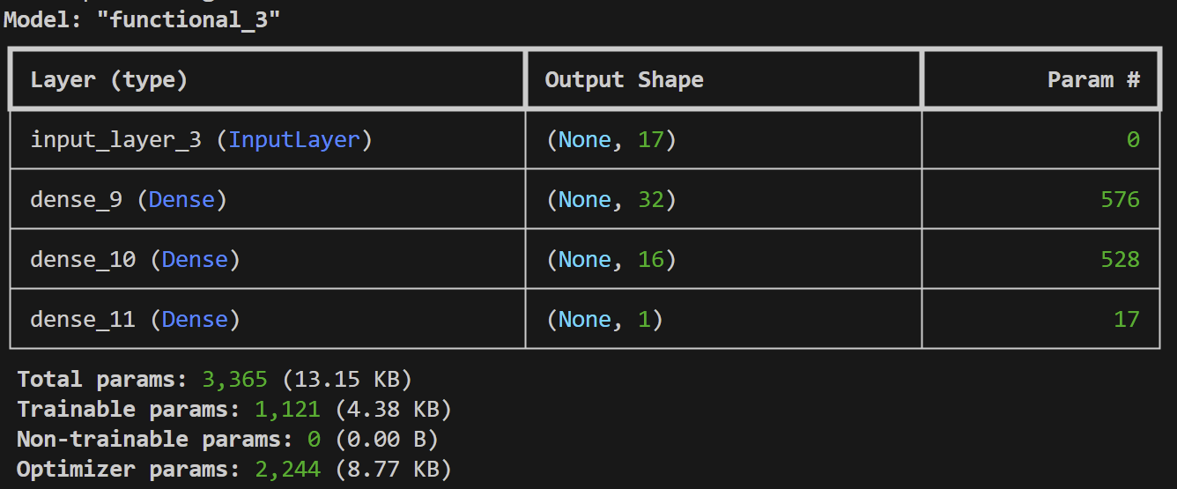
02
잔반량 예측 모델 개발
1. 모델 구조
입력층: 변수 15~20개
은닉층:
64 → ReLU
32 → ReLU
16 → ReLU
출력층: 1 (선형)
2. 학습 설정
손실 함수: MSE
옵티마이저: Adam
배치 크기: 16
Epoch: 최대 500
3. 과적합 방지
Early Stopping
(patience=10, val_loss 기준)
Validation Set: 학습 중 10% 사용
4. 데이터 분할
Train: 70%
Val: 20%
Test: 10%
Test는 최종평가에만 사용
예측 vs 실제값 시각화

Slide 8
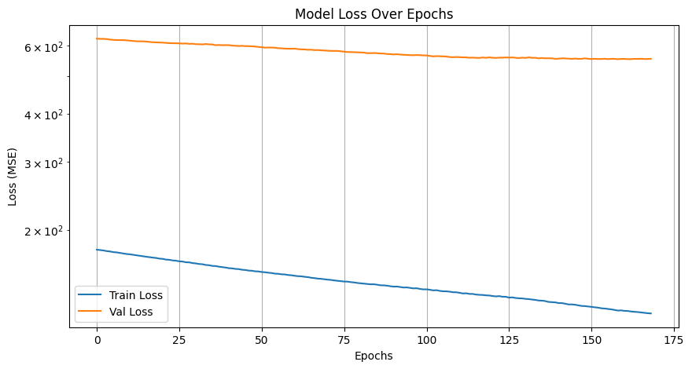
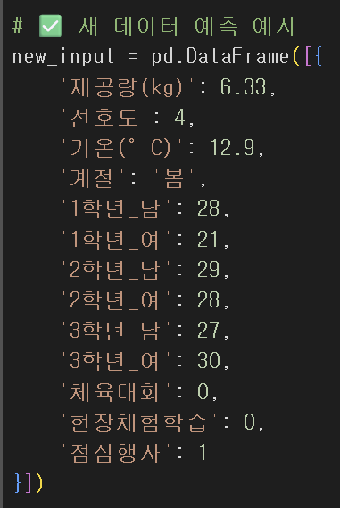
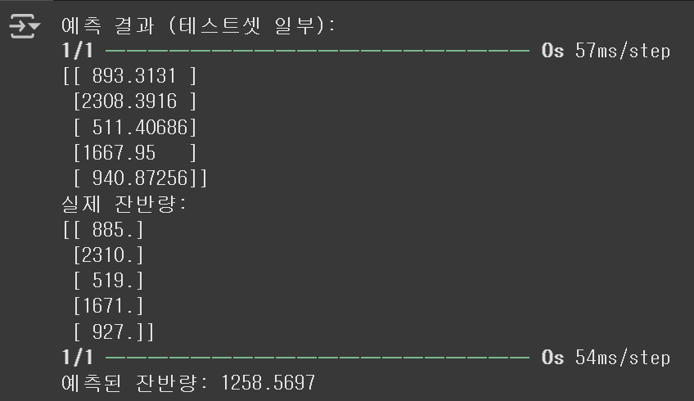
03
코랩 환경에서 데이터 학습
2) 라이브러리
pandas, numpy, matplotlib
sklearn, tensorflow.keras
1) 환경
Google Colab 사용
TensorFlow 2.x, Python 3.10
Drive 연동으로 데이터 로딩
3) 전처리 및 분할
정규화: MinMaxScaler
범주형: One-hot 인코딩
데이터 분할: Train 70%, Test 10%, Val 20%
4) 결과 확인
손실 그래프 시각화
MAE, RMSE 기반 성능 평가

Slide 9
04
학습된 모델을 저장하여 streamlit 웹 앱 구축
1) 모델 저장
3) 입력값 전처리
학습 완료된 모델을 .keras 형식으로 저장
→ model.save('leftover_prediction_model.keras')
입력값을 학습 데이터와 동일한 방식으로 전처리:
범주형 변수 → One-hot 인코딩
수치형 변수 → StandardScaler로 정규화
(학습 시 사용한 스케일러와 동일한 기준 적용)
2) Streamlit 앱 설계
사용자가 직접 입력할 수 있도록 입력 UI 구성
→ number_input, slider, selectbox, checkbox 사용
4) 예측 수행
입력값:
- 제공량, 선호도, 기온, 계절, 학년별 남녀 인원 수
행사 여부 (체육대회, 현장체험학습, 점심행사)
사용자가 입력한 데이터를 모델에 전달하여 잔반량 예측
결과 출력: 예측된 잔반량(cm²) 값을 실시간으로 화면에 표시
→ st.success() 등으로 시각적 강조

Slide 10
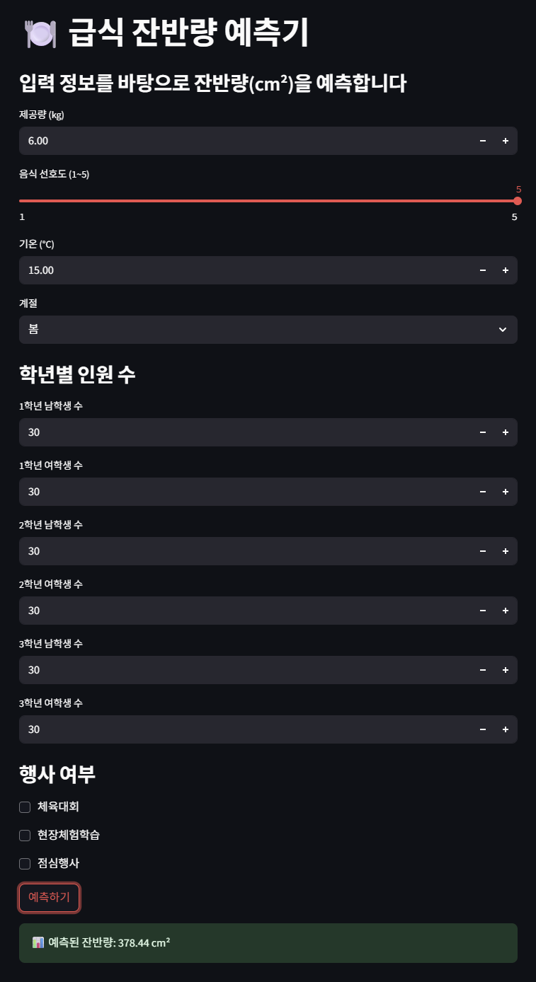

04
학습된 모델을 저장하여 streamlit 웹 앱 구축
5) 최적화
Streamlit의 반복 실행 특성에 따라,
모델 로드 및 전처리를 st.session_state에 저장하여 최초 1회만 실행되도록 구성

Slide 11
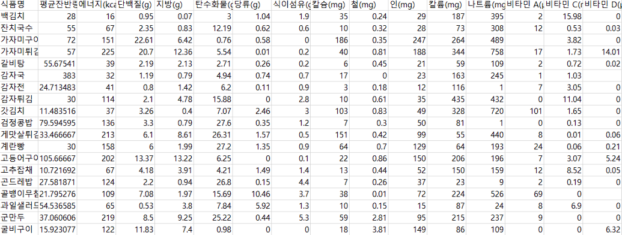
모델 구현 과정
1️⃣데이터 수집 및 통합
데이터 수집
농식품 빅데이터 거래소 → 급식 메뉴별 잔반량 csv 파일 수집
공공데이터포털 → 식품 영양 성분 데이터 csv 파일 수집
CSV 파일 통합 및 중복 제거(정제)
- 여러 개의 잔반량 CSV 파일을 하나의 파일로 통합 → 약 28만 개의 데이터
동일 메뉴가 여러 번 등장 → 식품명을 기준으로 고유한 값만 남김 → 1180개의 데이터
평균 잔반량 계산
“평균 잔반량” = 각 메뉴의 잔반량 총합 / 등장 횟수
메뉴별 평균 잔반량 CSV 파일 생성
데이터 병합
식품 영양 성분 데이터와 메뉴별 평균 잔반량 데이터를 메뉴명(식품명) 기준으로 병합 → 159개의 데이터
병합된 데이터는 메뉴별 평균 잔반량과 14개의 주요 영양소 정보를 포함하여 가공된 통합 데이터셋 구축
→ 잔반 예측, 추천 알고리즘, 시각화의 기반 자료로 활용

Slide 12
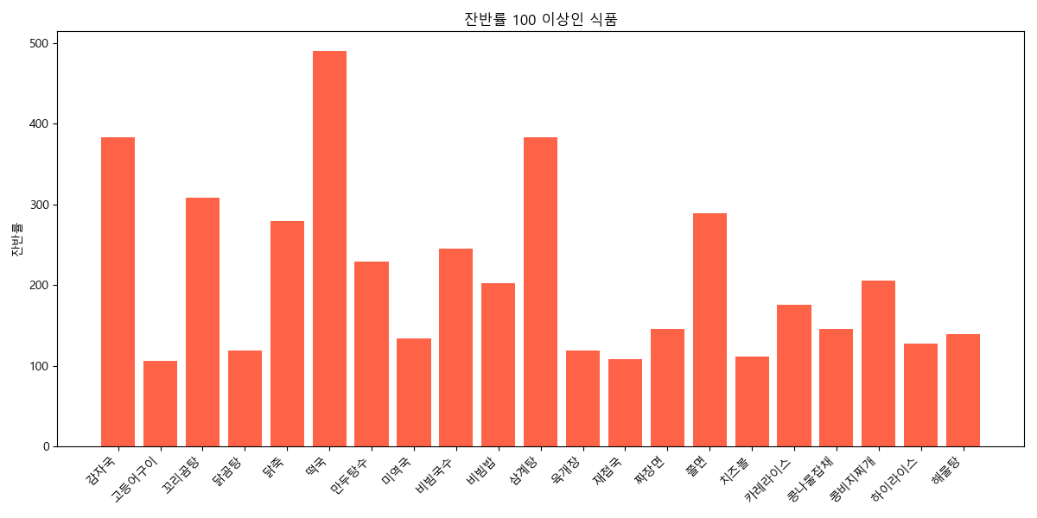
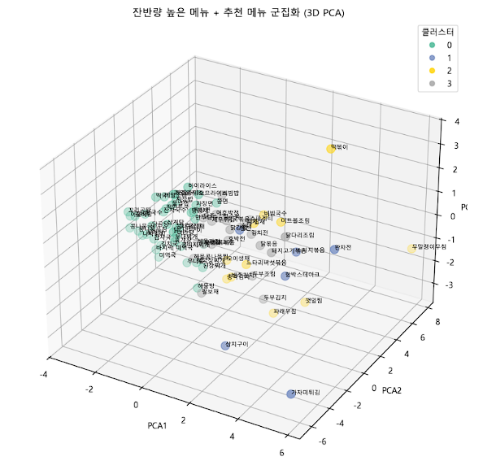
모델 구현 과정
2️⃣고잔반 메뉴 필터링 및 대체 메뉴 추천
고잔반 메뉴 필터링
‘평균 잔반량 >= 기준값’인 메뉴 선별
대체 필요 대상 메뉴로 지정
대체 메뉴 추천
영양소 구성 비율이 유사한 메뉴 탐색
- 코사인 유사도(Cosine similarity) 활용
‘평균 잔반량 <= 기준값’인 메뉴 중 영양소 구성 비율 유사도가 높은 상위 5개 메뉴 추천
3️⃣시각화 및 군집 분석
평균 잔반량 시각화
고잔반 메뉴의 평균 잔반량을 막대 그래프로 표현
대체가 필요한 고잔반 메뉴의 우선 순위 파악 가능
군집 분석(Clusturing)
PCA + K-Means 군집화 적용
메뉴들의 영양소 기반 3D 군집 시각화
고잔반 메뉴 평균 잔반량 막대그래프
메뉴들의 영양소 기반 3D 군집화

Slide 13

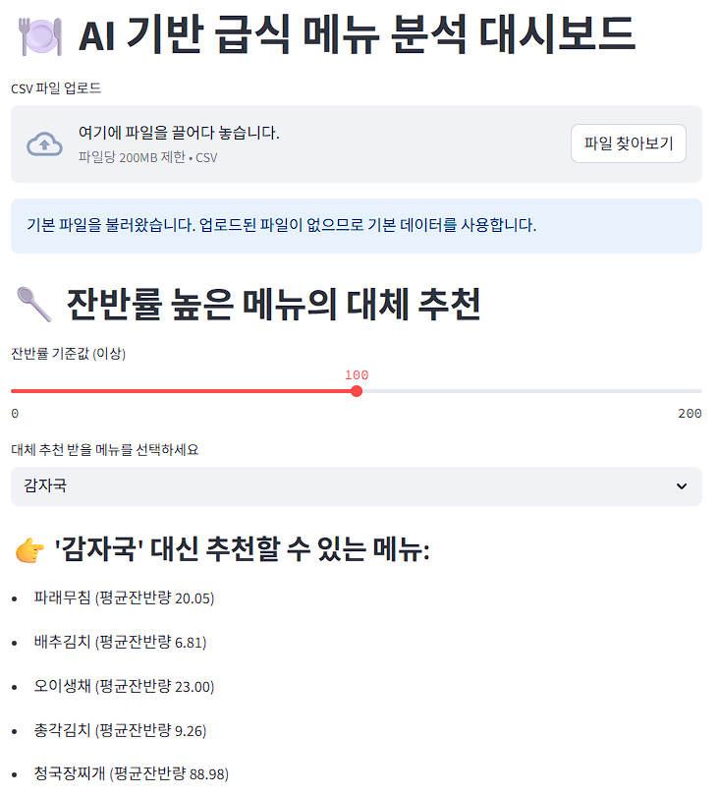
모델 구현 과정
4️⃣Streamlit 페이지 제작
Streamlit 페이지 QR코드

Slide 14
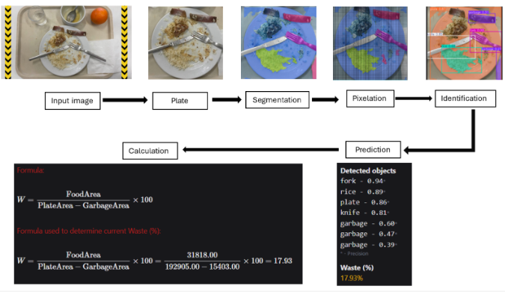
이미지 기반 잔반량 측정 모델
식사를 마친 후 각 학생들은 잔반을 버리기 전 남은 잔반을 카메라 센서 밑에 위치한다.
식판 이미지가 캡쳐되고 서버 애플리케이션으로 전송된다.
3. YOLO모델을 기반으로 이미지가 처리된다.
3-1. 시스템은 이미지에서 식판만 감지하여 관심 영역을 분리한다.
3-2. 세분화 모듈은 식품 항목을 서로 분리한다.
3-3. 픽셀화 단계는 상세한 픽셀 수준에서 측정 정확도를 향상시킨다.
3-4. 식별된 영역이 YOLO 모델에 의해 분리된다.
3-5. 이미지를 처리한 후 잔반 계산이 시작되고 식사에 대한 폐기물 비율이 표시된다.

Slide 15
결론
메뉴별 잔반량 예측
대체 메뉴 추천
식판 및 사용자 인식 기반 피드백 시스템 도입
환경 보호
음식물 쓰레기로 인한 탄소 배출과 자원 낭비를 줄여, 지속 가능한 급식 운영을 도모 가능
급식 운영 효율화
예측 데이터를 활용한 정확한 수요 예측으로 예산 낭비를 줄이고, 학생 선호 기반의 효율적 메뉴 구성이 가능
학생 만족도 및 영양 균형 향상
영양 성분은 유사하지만 선호도가 높은 메뉴로 대체함으로써, 학생 만족도와 영양 균형을 동시에 개선 가능
정책 제안 및 확장 가능성
예측 모델 결과를 바탕으로 학교나 교육청에 실질적인 정책 제안이 가능하며, 전국적 시스템 도입도 고려할 수 있는 확장성 높은 프로젝트

Slide 16
서천고
AI 기반 메뉴 추천 정책 및
급식 잔반 예측 모델 개발

